Slide 1
Обучение детей старшего дошкольного возраста рассказыванию
по картине

Slide 2
Актуальность
Проблема обучения детей рассказыванию достаточно актуальна.
Для успешного освоения программы обучения в школе у выпускника детского сада должно быть сформировано умение связно высказывать свои мысли, строить диалог и составлять небольшой рассказ на определённую тему.
Особый интерес вызывает обучение детей рассказыванию по картине, серии сюжетных картин, так как их подготовка и проведение всегда были и остаются одним из самых трудных как для детей, так и для педагога.
В основе рассказывания по картине лежит восприятие детьми окружающей жизни. Картина не только расширяет и углубляет детские представления об общественных и природных явлениях, но и воздействует на эмоции детей, вызывает интерес к рассказыванию, побуждает говорить даже молчаливых и застенчивых.
Учить ребёнка рассказывать – это значит формировать его связную речь.

Slide 3
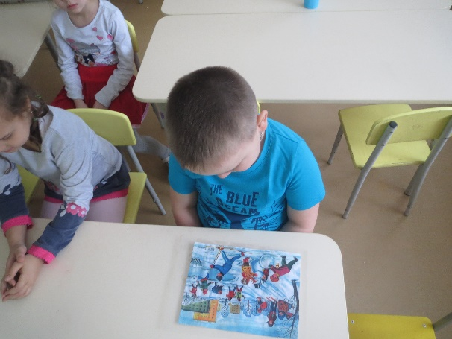
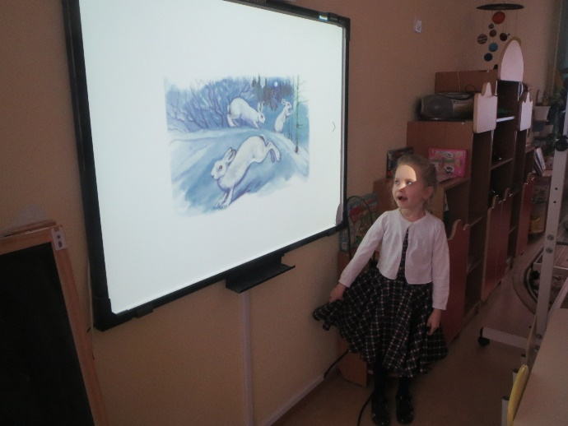
Цель:
способствовать развитию связной речи у детей старшего дошкольного возраста в процессе обучения рассказыванию по картине.

Slide 4
Задачи
• Научить рассматривать картину, формировать умение замечать в ней самое главное.
• Подвести детей к составлению небольшого повествования.
• Учить детей правильно понимать содержание картины.
• Учить составлять связный рассказ.
• Развивать внимание, память, мышление.
• Развивать диалогическую и монологическую речь.
• Активизировать и расширять словарный запас.

Slide 5
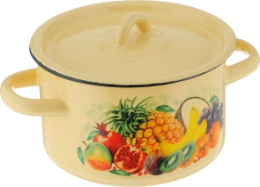
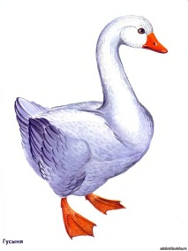
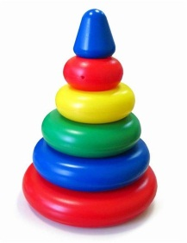
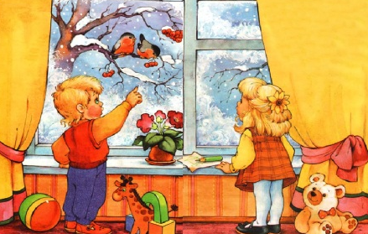
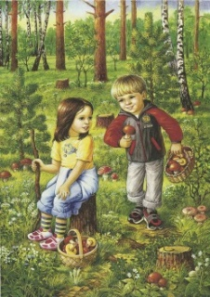
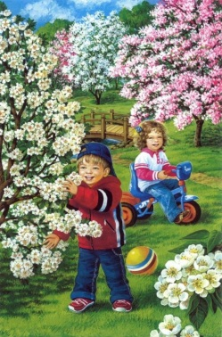
Серии картин, используемых
в детском саду
Предметные картины - на них изображены один или несколько предметов без какого-либо сюжетного взаимодействия между ними (игрушки, мебель, одежда, посуда, и тд)
Сюжетные картины – предметы и персонажи находятся в сюжетном взаимодействии друг с другом («Лошадь с жеребенком», «Корова с теленком» из серии «Домашние животные» - автор С. А Веретенникова, художник А. Комаров).

Slide 6
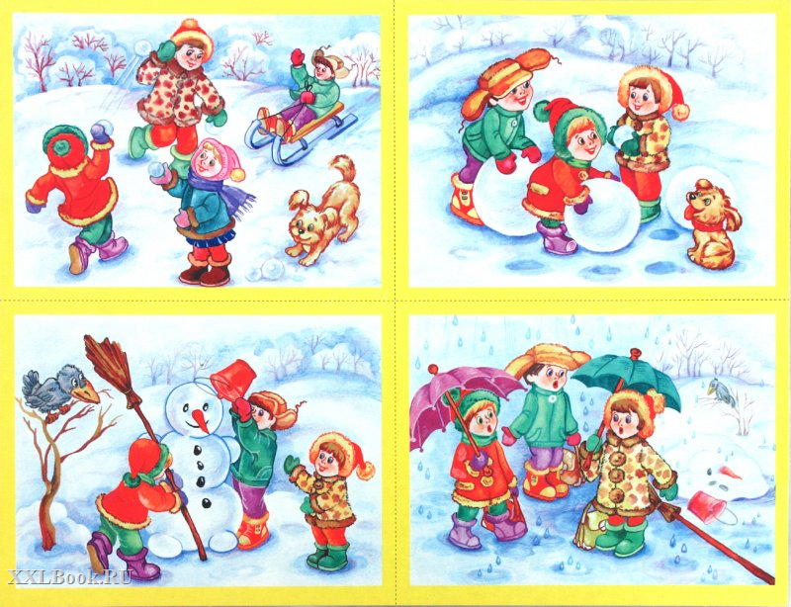
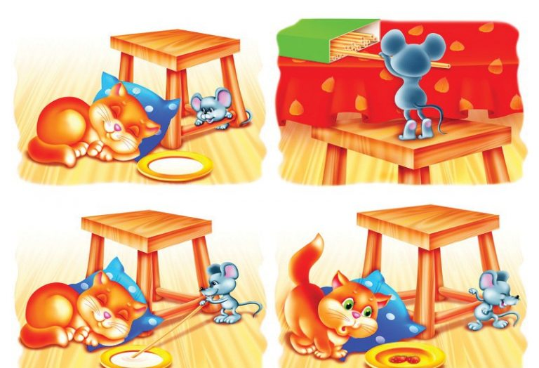
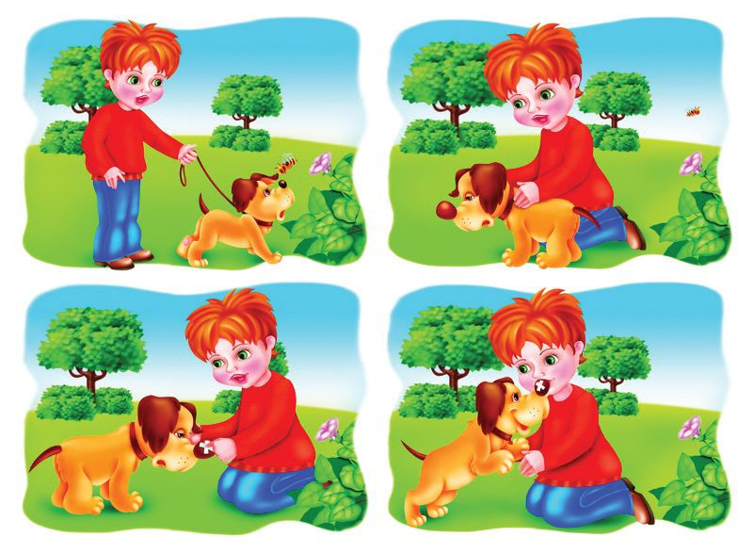
Серия сюжетных картин – они связаны единым сюжетным содержанием («Рассказы по картинкам»)

Slide 7
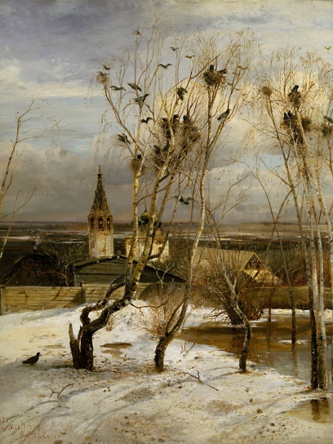
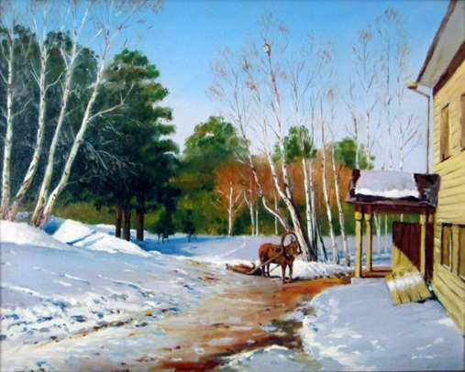
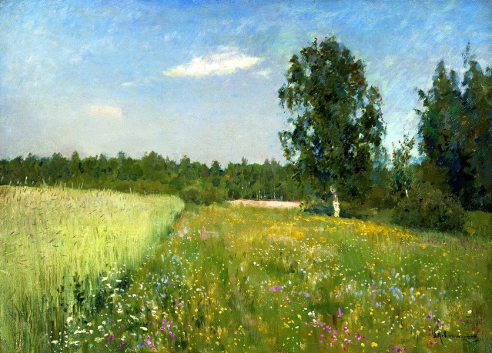
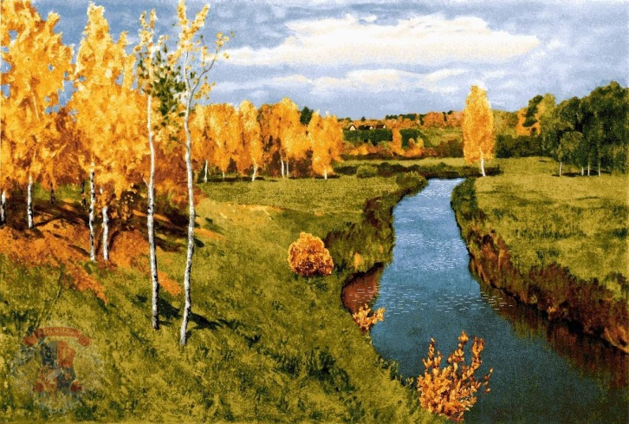
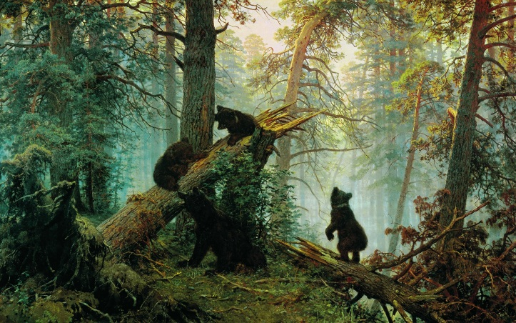
Репродукции картин мастеров искусства:
- пейзажные картины:
А Саврасов «Грачи прилетели»;
И. Левитан «Золотая осень»,
«Весна. Большая вода», «Март»;
А. Куинджи «Березовая роща»;
И. Шишкин «Утро в сосновом бору», «Рубка леса»;
В. Васнецов «Аленушка»;
В. Поленов «Золотая осень» и др.;

Slide 8
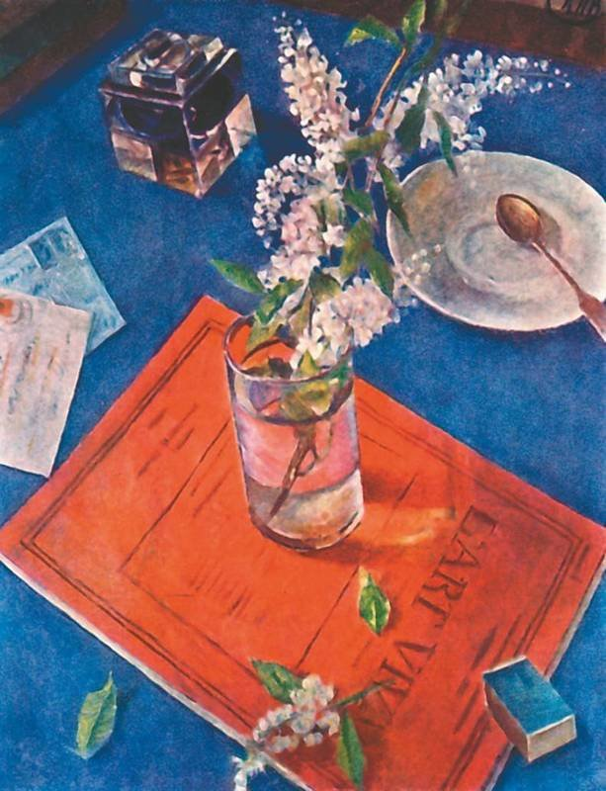
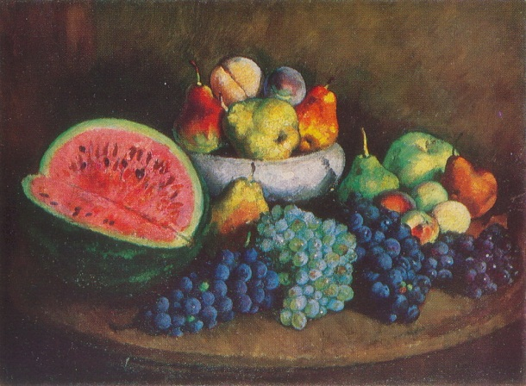
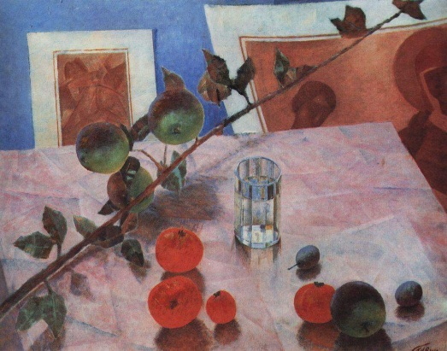
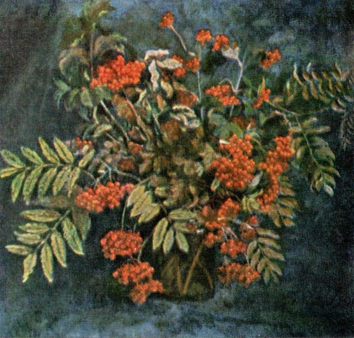
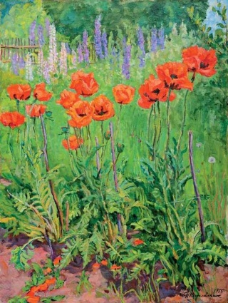
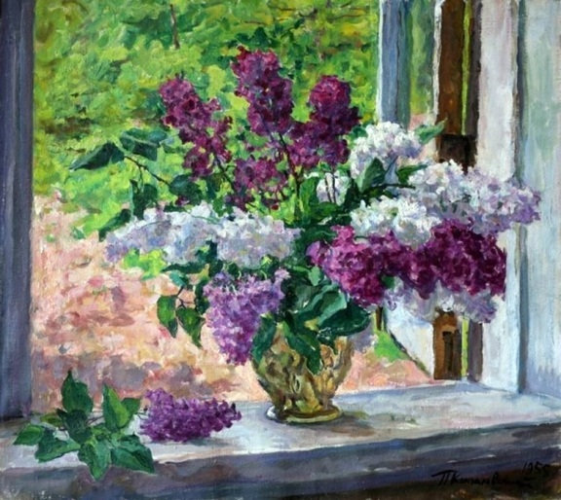
натюрморт:
К. Петров-Водкин «Черемуха в стакане», «Стакан и яблоневая ветка»;
И. Машков «Рябинка», «Натюрморт с арбузом»;
П. Кончаловский «Маки», «Сирень у окна».

Slide 9
Требования к содержанию картин
содержание картины должно быть интересным, понятным, воспитывающим положительное отношение к окружающему;
картина должна быть высокохудожественной: изображения персонажей, животных и других объектов должны быть реалистическими;
картина должна быть доступна не только по содержанию, но и по изображению. Не должно быть картин с чрезмерным нагромождением деталей, иначе дети отвлекаются от главного.

Slide 10
Общие требования к организации работы с картиной:
Работы по обучению детей рассказыванию по картине рекомендуется проводить, начиная с младшей группы детского сада.
2. При подборе сюжета необходимо учитывать количество нарисованных объектов
3. После первой игры картина оставляется в группе на все время занятий с ней.
4. Игры могут проводиться с подгруппой или индивидуально.
5. Каждый этап работы (серия игр) следует рассматривать как промежуточный. Результат этапа: рассказ ребенка с использованием конкретного мыслительного приема.
6. Итоговым можно считать развернутый рассказ дошкольника, построенный им самостоятельно с помощью усвоенных приемов.

Slide 11
Виды рассказывания
по картине
1. Описание предметных картин -
это связное последовательное описание изображенных на картине предметов или животных, их качеств, свойств, действий
2. Описание сюжетной картины – это описание изображенной на картине ситуации, не выходящей за пределы содержания картины.
3. Рассказ по последовательной сюжетной серии картин: ребенок рассказывает о содержании каждой сюжетной картинки из серии, связывая их в один рассказ.

Slide 12
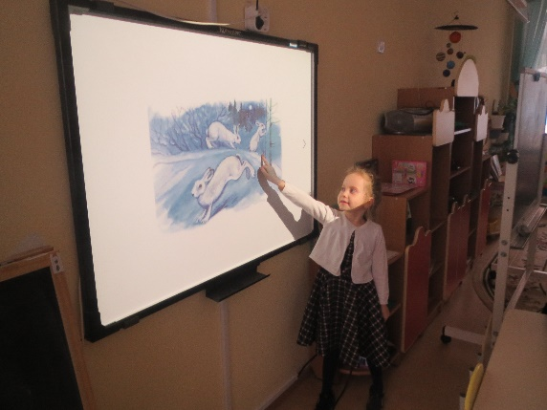
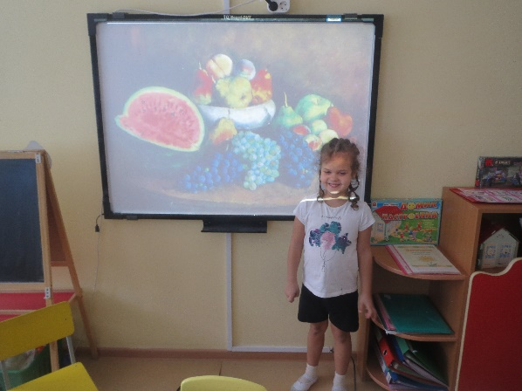
4. Повествовательный рассказ по сюжетной картине: ребенок придумывает начало и конец к изображенному на картине эпизоду. Ему требуется не только осмыслить содержание картины, передать его, но и с помощью воображения создать предшествующие и последующие события.
5. Описание пейзажной картины и натюрморта обычно навеяны настроением, ребёнок часто включает элементы повествования

Slide 13
Этапы обучения детей рассказыванию по картине
Младшая группа
обогащение словаря, активизация речи детей, научить их рассматривать картины и отвечать на вопросы по их содержанию
Средняя группа
Старший дошкольный возраст
дети самостоятельно или с небольшой помощью воспитателя описывают предметные и сюжетные картины, составляют сюжетные рассказы по серии картин, придумывают начало и конец сюжету картины.
рассматривание и описание предметов и сюжетных картин сначала по вопросам воспитателя, а затем по образцу.

Slide 14
Методические приёмы обучения детей рассказыванию по картине
Рассматривание картины;
Беседа по содержанию картины;
Вопросы по картине;
Придумывание детьми названия картины;
Образец составления рассказа.

Slide 15
Варианты представления картин для составления рассказа по сюжетной серии:
1. на доске выставляют набор картинок с заведомо нарушенной последовательностью. Дети находят ошибку, исправляют ее, придумывают название рассказа и содержание по всем картинкам;
2. вся серия картинок находится на доске, первая картинка открыта, другие закрыты. После описания первой открывают по порядку
следующую; каждая картинка описывается. В конце дети дают название серии, отбирают самое удачное;
3. дети размещают в нужной последовательности неправильно
расположенные картинки, затем составляют рассказ по целой серии.
Они договариваются между собой, кто в какой последовательности будет рассказывать.

Slide 16
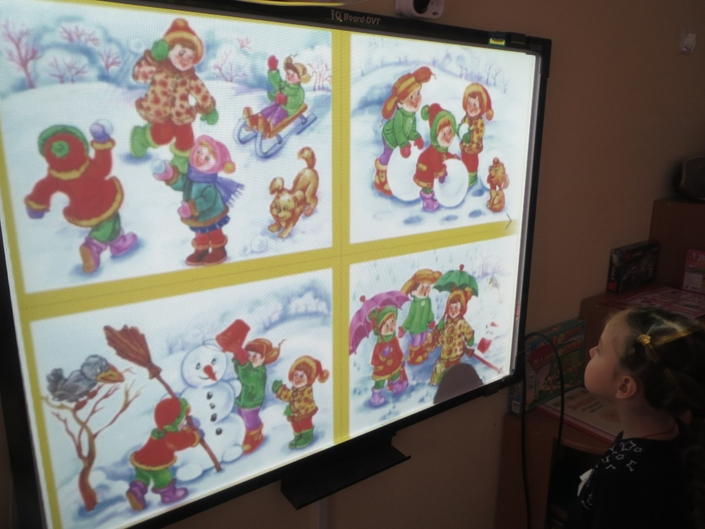
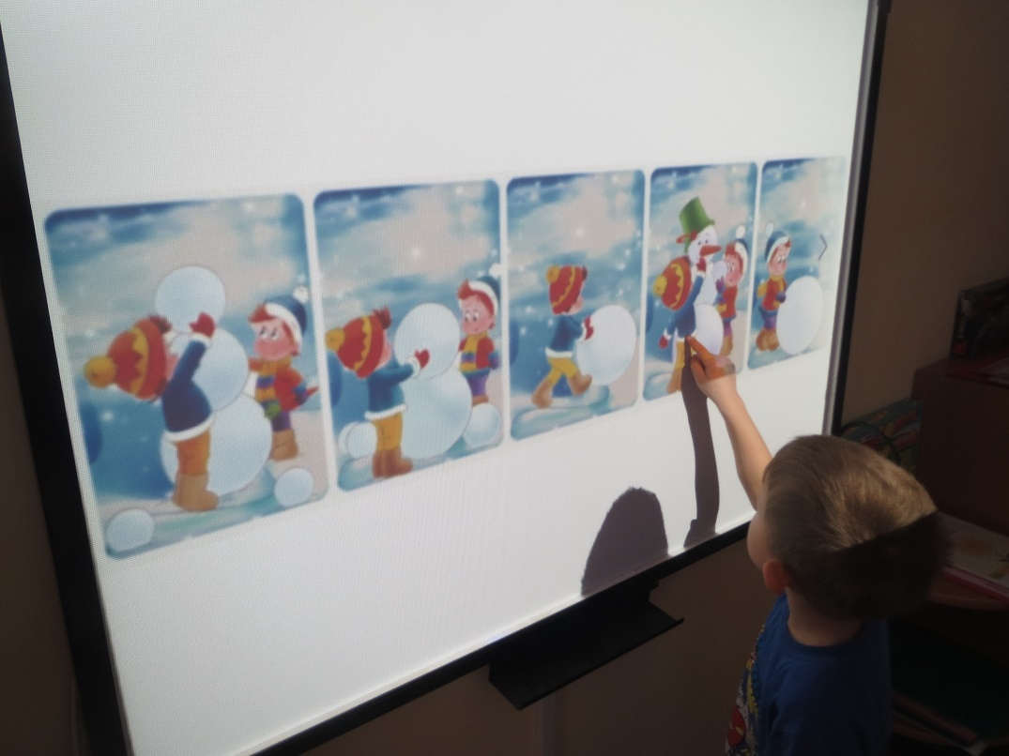

Slide 17
Значительные трудности возникают у детей при составлении рассказов по сюжетной картине.
Рассказ по сюжетной картине требует от ребёнка
умения выделить основные действующие лица или объекты картины,
проследить их взаимосвязь и взаимодействие,
отметить особенности композиционного фона картины,
додумать причины возникновения данной ситуации, то есть составить начало рассказа , и последствия её – то есть конец рассказа.
На практике рассказы, самостоятельно составленные детьми – это, в основном, простое перечисление действующих лиц или объектов картины.
Работа по преодолению этих недостатков и формированию навыка рассказывания по картине состоит из трёх этапов:
выделение значимых для развития сюжета фрагментов картины;
определение взаимосвязи между ними;
объединение фрагментов в единый сюжет

Slide 19
Особым видом связного высказывания являются рассказы-описания по пейзажной картине. Этот вид рассказа особенно сложен для детей. Если при пересказе и составлении рассказа по сюжетной картине основными элементами наглядной модели являются персонажи – живые объекты, то на пейзажных картинах они отсутствуют или несут второстепенную смысловую нагрузку.
В данном случае в качестве элементов модели рассказа выступают объекты природы. Так как они, как правило, носят статичный характер, особое внимание уделяется описанию качеств данных объектов.
Работа по пейзажным картинам строится в несколько этапов:
выделение значимых объектов картины;
рассматривание их и подробное описание внешнего вида и свойств каждого объекта;
определение взаимосвязи между отдельными объектами картины;
объединение мини-рассказов в единый сюжет.

Slide 20
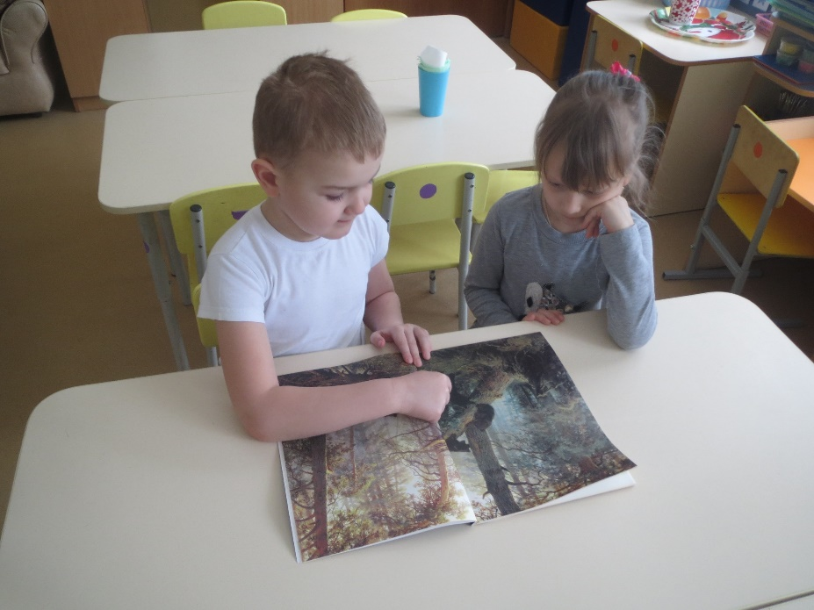
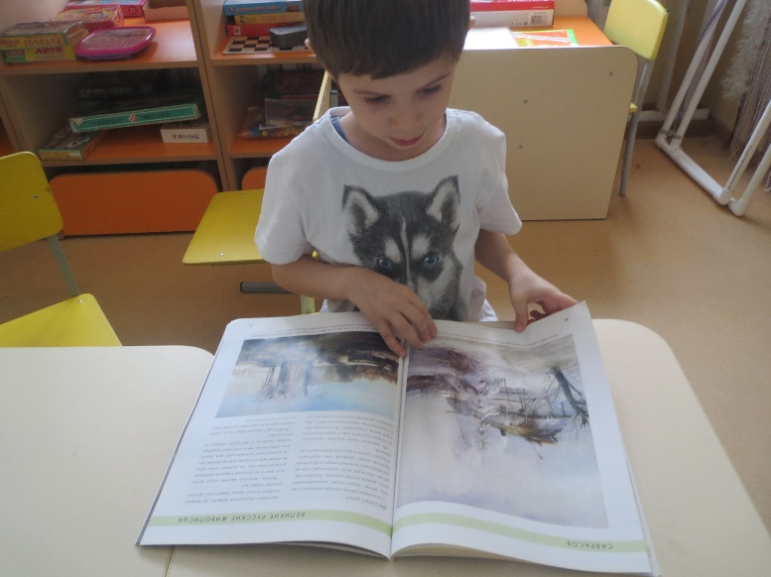
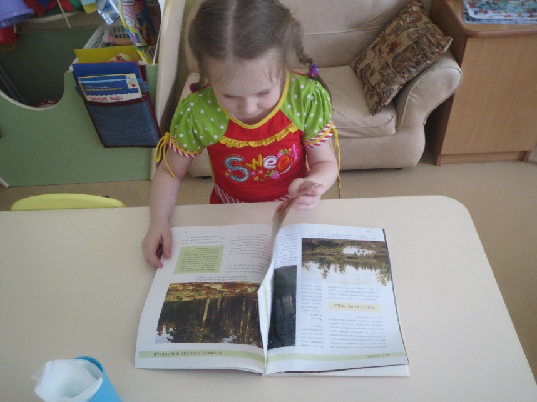

Slide 21
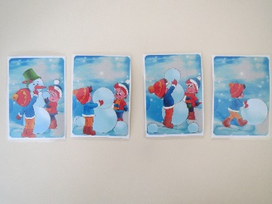
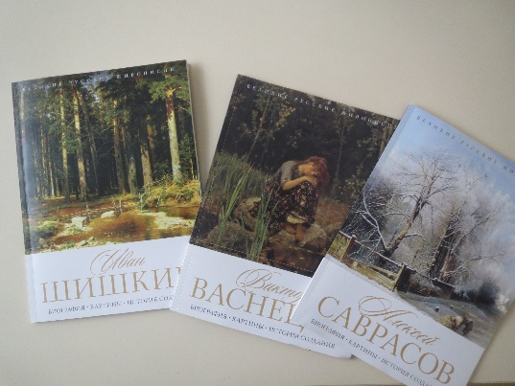
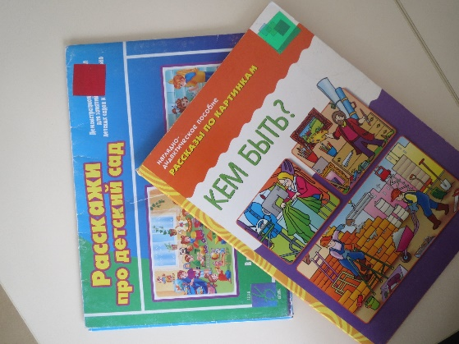
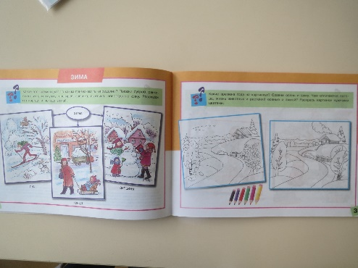
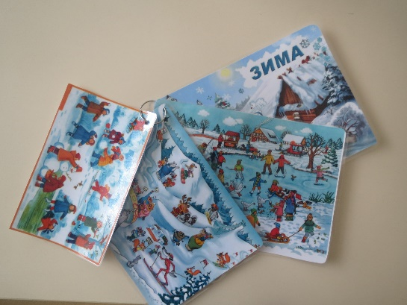
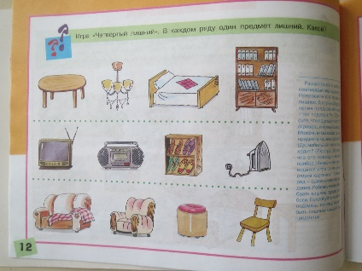
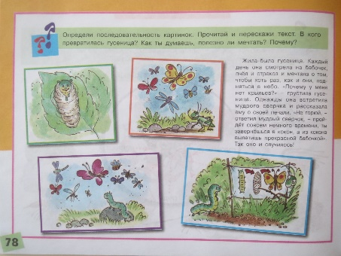
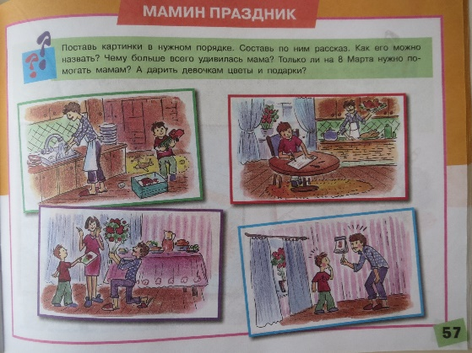
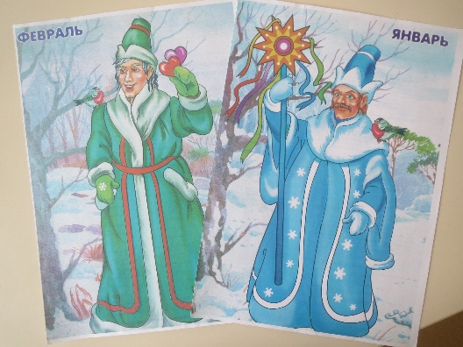
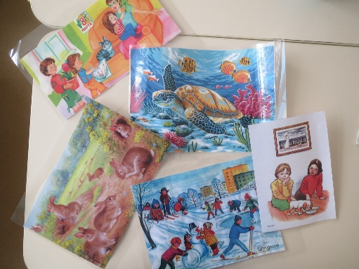
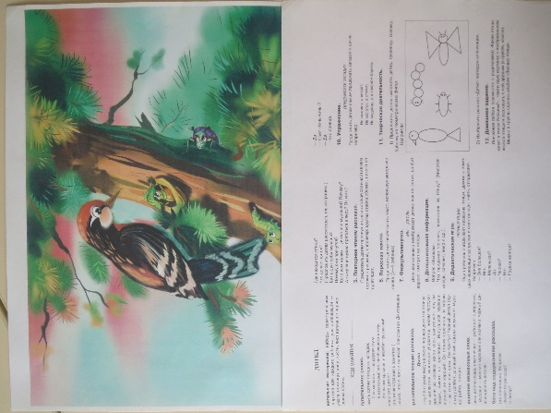
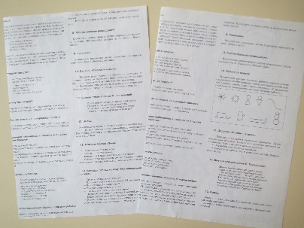
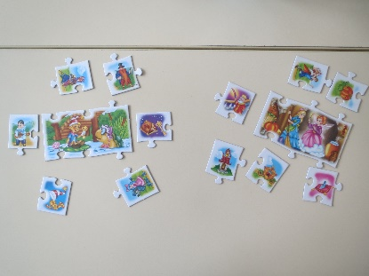
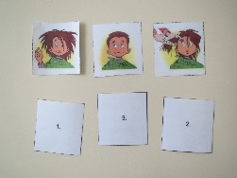
Развивающая предметно – пространственная среда

Slide 22
При формировании речевых навыков у детей очень важно развить творческие и мыслительные способности детей, углубить знания об окружающем мире, развить в детях желание творить, изменяя мир к лучшему. Выполнение этих задач возможно через ознакомление детей с искусством, которое положительно воздействует на чувства и разум ребенка, развивает его восприимчивость, эмоциональность.
Проблема обучения дошкольников творческому рассказыванию становится реально решаемой, если педагог, предъявляя детям новую картину, затем целенаправленно отрабатывает с ними мыслительные операции по анализу картины как целостной системы и изображенных на ней отдельных объектов.
Главная сложность организации и проведения работы с картиной как с целостной системой с детьми дошкольного возраста заключается в том, что у них еще не сформированы классификационные и системные умения работы с конкретным объектом. Поэтому необходимо параллельно осуществлять работу в данном направлении с любым (не обязательно со всеми) объектом, изображенным на этой же картине.

Slide 23
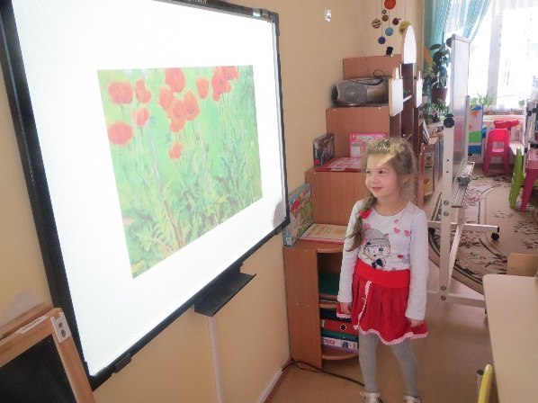
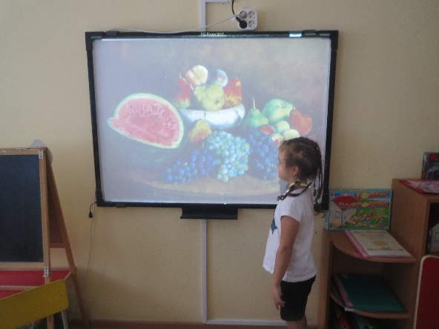
ВЫВОД
Благодаря целенаправленной и систематической работе по обучению рассказывания по картине, у детей:
Повысился интерес к данному виду речевой деятельности;
В своих высказываниях дети стали более логично и последовательно излагать свои мысли;
Появилась уверенность и самостоятельность в составлении рассказов.

